Slide 1






Digitālā mārketinga kursi
Gints Krūmiņš
gints@marketingakursi.lv
25544381

Slide 2
Šodienas lekcijas tēmas
Mājas lapas izstrādes process – 7 soļi
Mājas lapas / e-veikala uzdevumi
Kā izveidot efektīvu mājas lapu?
UX un UI
Mozello ieskats

Slide 3

7 SOĻI NO IDEJAS LĪDZ PALAIŠANAI
Mājas lapas izstrādes process
Ideja
Plānošana
Dizains
Attīstība
Testēšana

Slide 4
1. Solis — Mērķa definēšana
Kā mēs varam palīdzēt savam klientam vai lietotājam?
Kam šo lapu veidojam?
Ko viņi šajā lapā sagaidīs / cerēs atrast?
Vai primārais mērķis ir informēt, pārdot, izklaidēt?
Vai mājaslapai ir skaidri jānodod zīmola ideja, vai tā ir daļa no plašās komunikācijas ar īpašu fokusu?
Kādas ir konkurentu mājaslapas — ko no tām var mācīties vai darīt citādāk?
Mārketinga instruments — nodrošina jaunu klientu piesaisti.

Slide 5
2. Solis — Mēroga definēšana
Laika plāns, darba apmēri un izmaksas
Plaši tiek pielietoti dažādi laika grafiki, bet ir arī cita veida laika plānošanas rīki.
Ja strādājam ar mājaslapas izstrādātāju, noslēdzam līgumu par noteiktu darba uzdevumu.
Uzņēmuma finansu iespējām atbilstoša mājaslapa — Perfekta mājas lapa.

Slide 6
3. Solis — Sitemap & Wireframes
Lapas karte un struktūrskices
Lapas karte (Sitemap)
Struktūrskices (Wireframes)
Veido lapas arhitektūru un attiecības starp dažādiem lapas elementiem un sadaļām.
Neietver gala dizaina elementus, bet palīdz izvietot sastāvdaļas sadaļās un atklāt trūkumus lapas kartē.

Slide 7
Lapas kartei un struktūrskicēm izmanto:
Zīmulis un papīrs
Miro
Figma
Mockplus
Balsamiq
Wireframe.cc
Pencil Project
NinjaMock
FluidUI
Mockflow

Slide 8
4. Solis — Saturs un SEO
Saturs ietekmē apmeklētāja darbības un interesi
Saturs ietekmēs to, cik viegli lapu būs atrast — tātad tās popularitāti

Slide 9
Saturam un SEO izmanto
Satura rīki
SEO rīki
Google Docs
Dropbox
Google Keyword Planner
Google Trends
Quip
Gather Content
Screaming Frog's SEO Spider

Slide 10
5. SOLIS
Vizuālie elementi
Zīmola konsekvence
Vizuālā ietekme
Izmantojiet esošos zīmola identitātes materiālus: krāsas, logo un citus dizaina elementus, lai saglabātu vienotu vizuālo valodu.
Augstas kvalitātes attēli būtiski uzlabo lietotāju iesaisti, palielina klikšķu skaitu un veicina pārdošanas apjomus.

Slide 11
Vizuālā dizaina rīki
Resursu vietnes
Attēlu bankas
Everypixel
Freepik
Canva
Unsplash
Pexels
Burst Shopify
Rawpixel
Vecteezy
Papildus rīki
Pikwizard
New Old Stock
Stockvault
Picjumbo
Bezmaksas fona noņemšana: Remove.bg

Slide 12
6. Solis — Testēšana
• Vai visas saites un funkcionalitāte darbojas?
• Vai mājaslapa labi izskatās un ielādējas dažādās pārlūkprogrammās un ierīcēs?
• Pārbaudām virsrakstus (H1, H2, H3) un tekstu — teksta korekcija (W3C link checker, SEO Spider)

Slide 13
7. Solis — Palaišana
Mājaslapa ir gatava publiskai lietošanai
Publikācija
Monitoringa uzstādīšana
Mājaslapas augšupielāde uz servera un domēna savienošana, nodrošinot tās pieejamību globālajā tīmeklī.
Analītikas un veiktspējas rīku aktivizēšana, lai sekotu līdzi apmeklētāju plūsmai un sistēmas stabilitātei.

Slide 14
Veiksmes faktori
Mērķauditorija
Mērķi un iespējas
SEO un tehniskais atbalsts
Padziļināta izpratne par savas mērķauditorijas vajadzībām un uzvedību.
Skaidri definēti mērķi un vajadzības, rūpīgi novērtējot visas iespējas.
Augstas kvalitātes SEO optimizācija un kompetents IT speciālists.

Slide 15

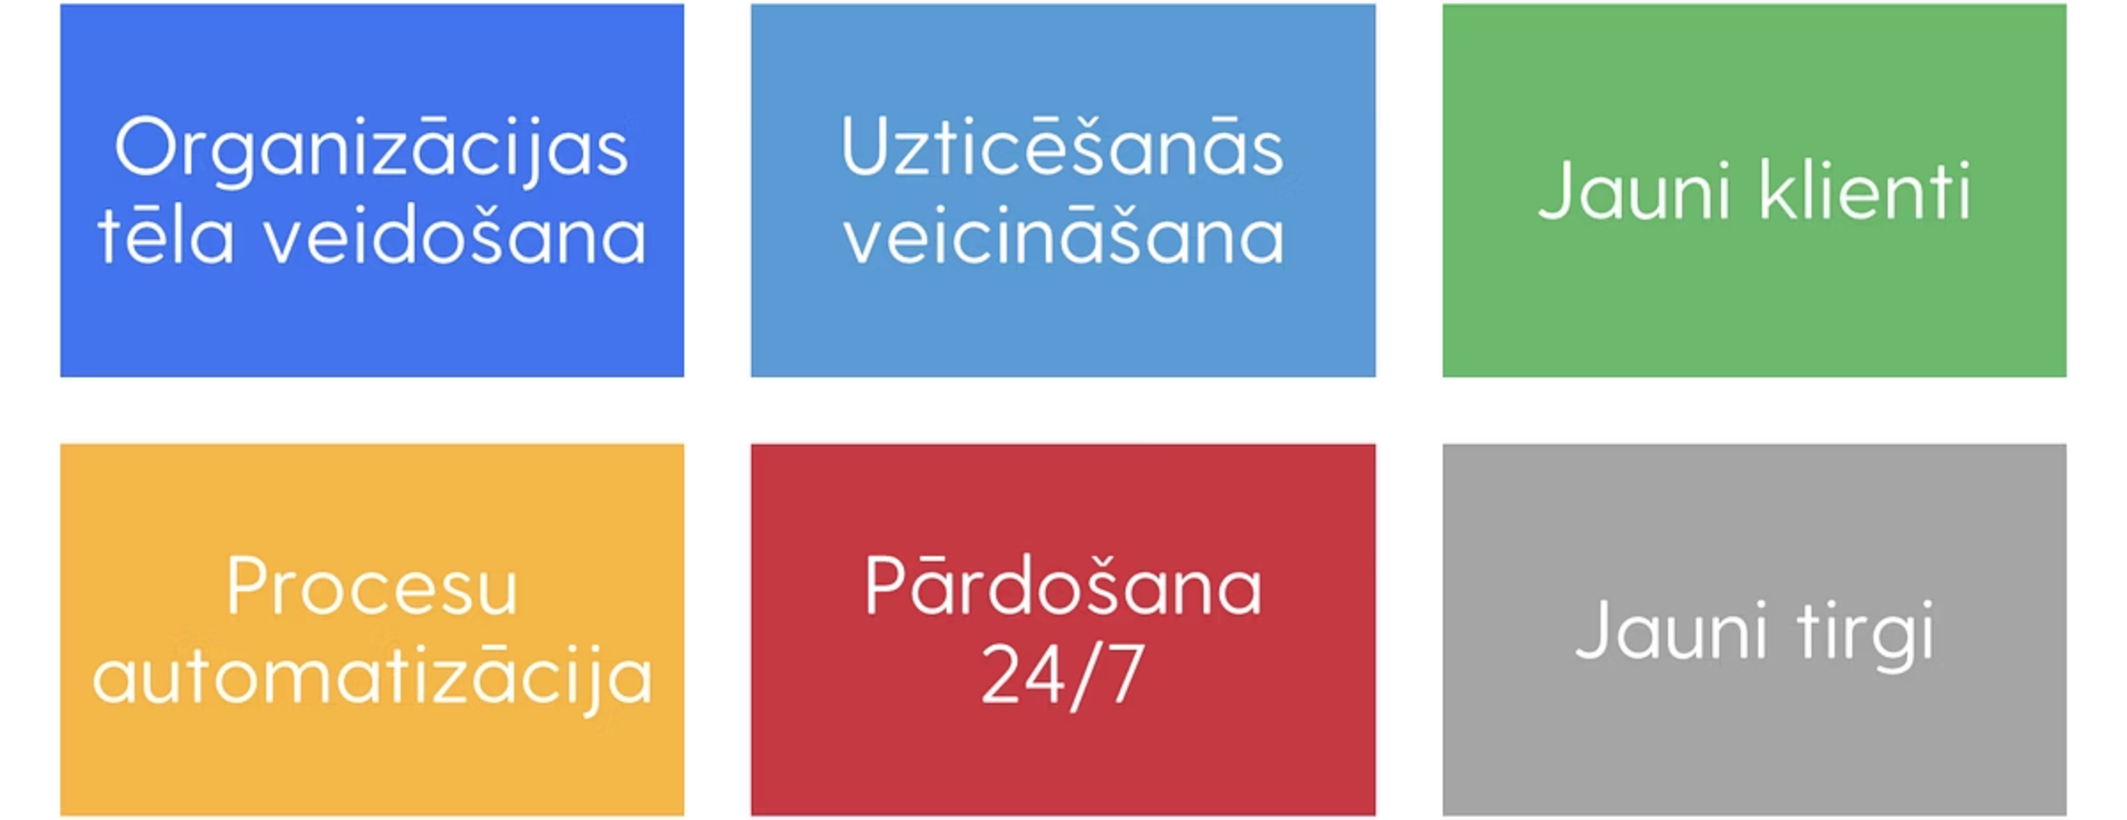
Mājas lapas / e-veikala uzdevumi
Mūsu platformas risinājumi ir izstrādāti, lai efektīvi atbalstītu jūsu biznesa mērķus, optimizējot ikdienas procesus un uzlabojot lietotāju pieredzi.

Slide 16
Kā izveidot efektīvu mājas lapu?
Efektīvs — tāds, kas dod vajadzīgo rezultātu, iedarbīgs.

Slide 17

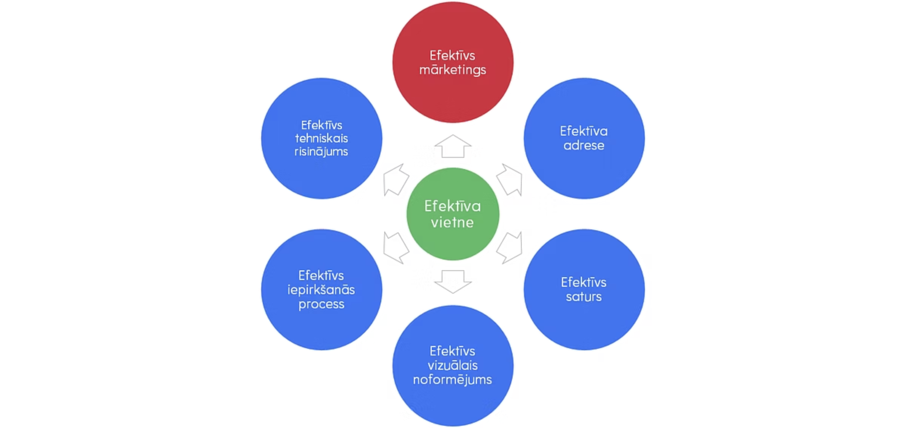
Efektīvas vietnes pamati
Lai izveidotu iedarbīgu un mērķtiecīgu mājas lapu, ir jāievēro skaidra struktūra, lietotājam draudzīgs dizains un augstas kvalitātes saturs, kas uzrunā jūsu auditoriju.

Slide 18
Efektīva adrese
Lai izveidotu atmiņā paliekošu un profesionālu zīmola klātbūtni tiešsaistē, domēna nosaukumam jāatbilst šādiem kritērijiem:
Atbilst uzņēmumam vai zīmolam
Viegli atcerēties
Var nolasīt mutiski, nepaskaidrojot
Atbilstošs nobeigums: .lv / .com / .eu
Piemēri
1
2
3
birojnica.lv
mozello.lv
santehnikasserviss.lv
4
5
6
ddjc.lv
skaistie-ziedi.lv
fotopluss.lv
7
tapetes.at

Slide 19
Kas ir domēna vārds?
Domēna vārds ir pēc noteiktiem principiem veidotas un ar punktu atdalītas simbolu virknes, kas cilvēkiem vieglāk uztveramā un iegaumējamā veidā reprezentē ciparu formā izteiktu interneta tīkla adresi.
Mainīgā daļa
Nemainīgā daļa
Daļa pirms domēna, ko izvēlas pieteicējs — piemēram, mana-organizacija
Augstākā līmeņa domēns, ko atdala punkts — piemēram, .lv

Slide 20
Domēna vārds — IR un NAV
Domēna vārds IR
Domēna vārds NAV
Adrese internetā
Iespēja piesaistīt dažādus servisus (blogs, e-pasts)
Pakalpojums
Lietošanas tiesības uz apmaksāto periodu
Tīmekļa vietne
Internetā publicēts saturs un pārraidīti dati
Īpašums
Mūžīgs un visu laiku piesaistīts vienam lietotājam

Slide 21
Domēna vārds — virtuālā identitāte
Mājas lapas tīkla adrese, kas apzīmē identitāti internetā. Lai atrastu mājas lapu, uzņēmumu vai produktu, cilvēki iegaumē domēna vārdu un tad to ieraksta interneta pārlūkā.
Rakstu sērija par domēna vārdiem
Domēna vārda reģistrācija
1. daļa
2. daļa
Reģistrē šeit

Slide 22
Kas jāņem vērā, izvēloties domēnu?
Ieteikumi
Piemēri
Esi atmiņās paliekošs, viegli rakstāms un saprotams (2–63 zīmes)
Var izmantot burtus, ciparus un domuzīmes
Pārbaudi izvēlētā vārda pieejamību sociālajos tīklos
Veic domēna vārda izpēti (līdzīgi nosaukumi, vēsture — www.archive.org)
Izvēlies atbilstošu domēna vārda paplašinājumu (.lv, .com, .net)
Ņem vērā valodas īpatnības (kakumuiza.lv; kazukatalogs.lv)
Google SEO (jaunasriepas.lv)
passportix.eu
saulkrastuslimnica.lv
akropoliss.lv
sit.lv
xprtdso.com
https://www.xn--jnis-qsa.lv/

Slide 23
Kā var reģistrēt .lv domēna vārdu?
Lai reģistrētu domēna vārdu, ir jāveic trīs vienkārši soļi:
01
02
03
Izvēle un pārbaude
Noteikumu izvērtēšana
Pieteikuma iesniegšana
Izvēlieties sev piemērotāko domēna vārda nosaukumu un pārbaudiet tā pieejamību, izmantojot reģistrācijas formas sākotnējo logu. Vairāk informācijas šeit.
Iepazīstieties ar domēna vārda lietošanas noteikumiem un pārbaudiet, vai izvēlētais domēna vārds atbilst noteikumos izvirzītajām prasībām. Lasīt noteikumus.
Aizpildiet domēna vārda tiešsaistes pieteikuma formu, lai uzsāktu reģistrācijas procesu.

Slide 24
Kādu saturu iekļaut mājas lapā?
Sākums
Produkti / Pakalpojumi
Jaunumi / Blogs
Papildus info
Ko uzņēmums piedāvā?
Jaunākie projekti, akcijas...
Pamācības un cita noderīga informācija
Piedāvājuma apraksts, cenas...
Par mums
Kontakti
Info par uzņēmumu
Kontakti un rekvizīti

Slide 25

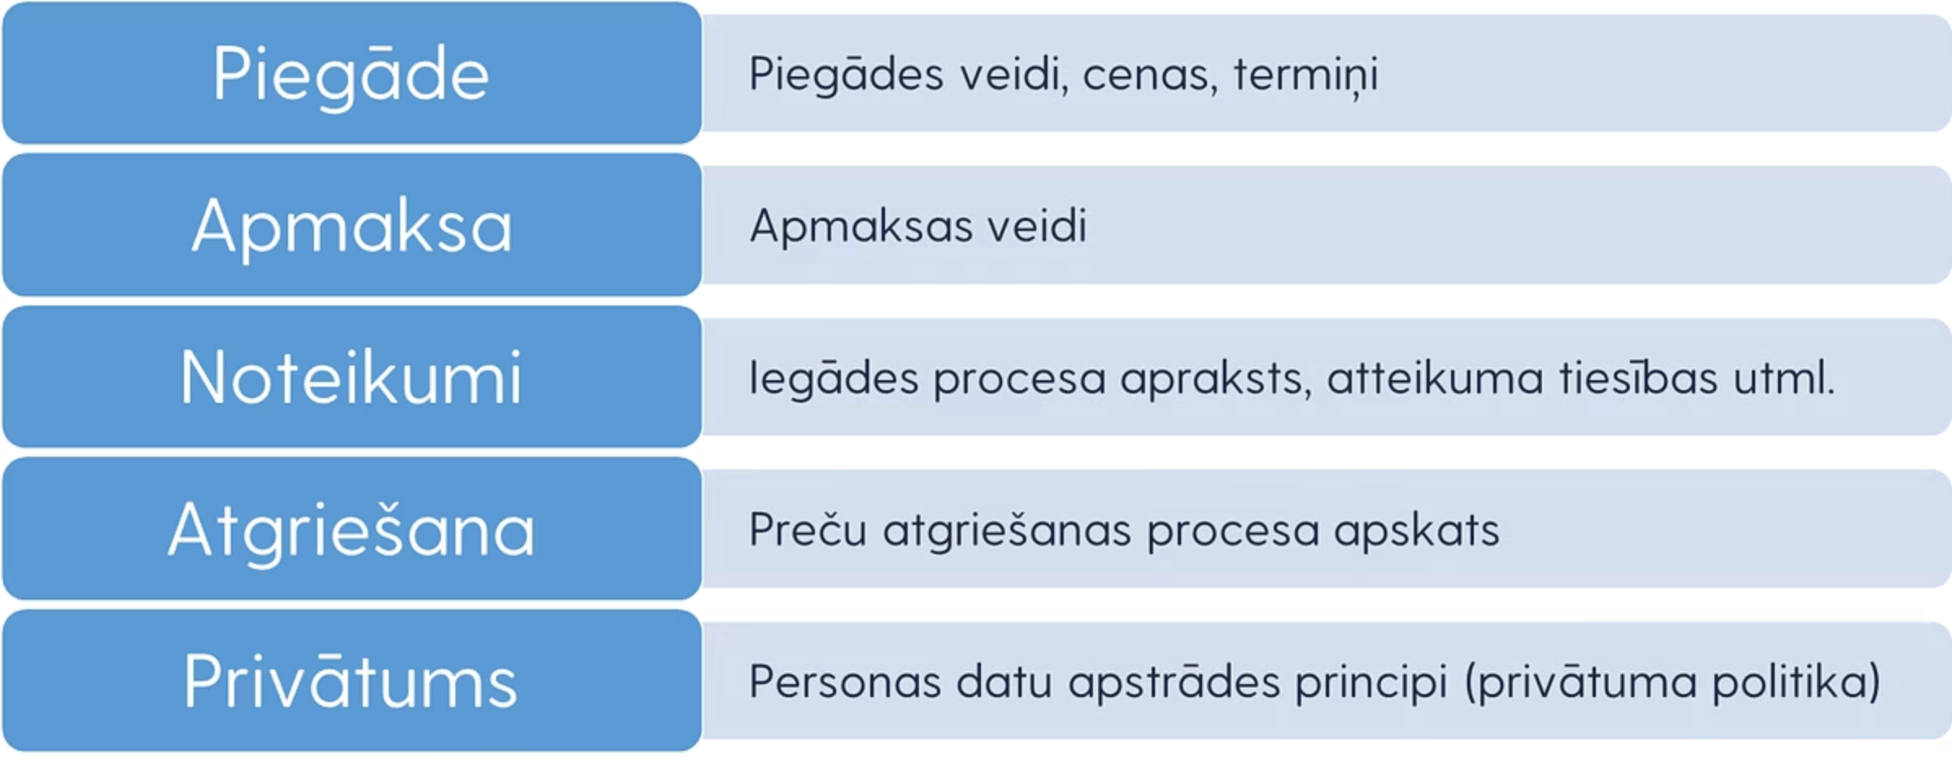
Obligātās sadaļas e-veikalam
Lai e-veikals būtu funkcionāls un uzticams klientu acīs, tajā jābūt iekļautām vairākām būtiskām sadaļām. Šis attēls sniedz pārskatu par pamatstruktūru, kas nodrošina ērtu iepirkšanās pieredzi un atbilstību labākajai praksei.

Slide 26
Efektīvs tekstuālais saturs
Maz teksta
Strukturēts saturs
Pārskatāmība
Iekļauj tikai pašu galveno informāciju.
Garu tekstu vienmēr sadali pārskatāmos blokos.
Izmanto virsrakstus un sarakstus, lai atvieglotu uztveri.
Aicinājumi uz darbību
Akcenti
Skaidri definē nākamos soļus (CTA).
Slīprakstu, treknrakstu un LIELUS burtus izmanto tikai īpašiem uzsvariem.

Slide 27
Efektīvs vizuālais noformējums
Pārskatāms informācijas izvietojums
Ātra un ērta navigācija
Vizuāli patīkams
Intuitīva struktūra, kas ļauj lietotājam ātri atrast nepieciešamo informāciju.
Estētisks dizains un pārdomāta krāsu palete, kas piesaista un notur uzmanību.
Strukturēts saturs atvieglo informācijas uztveri un uzlabo lietotāja pieredzi.

Slide 28
Efektīvs vizuālais noformējums — kā?
Pamatprincipi
Ievērotas tradīcijas
Vienkāršība
Kvalitatīvi attēli
Nepārspīlēt ar krāsām
Kā nekļūdīties?
Ņem gatavu dizainu
Gatavu krāsu shēmu
Gatavu fontu salikumu

Slide 29
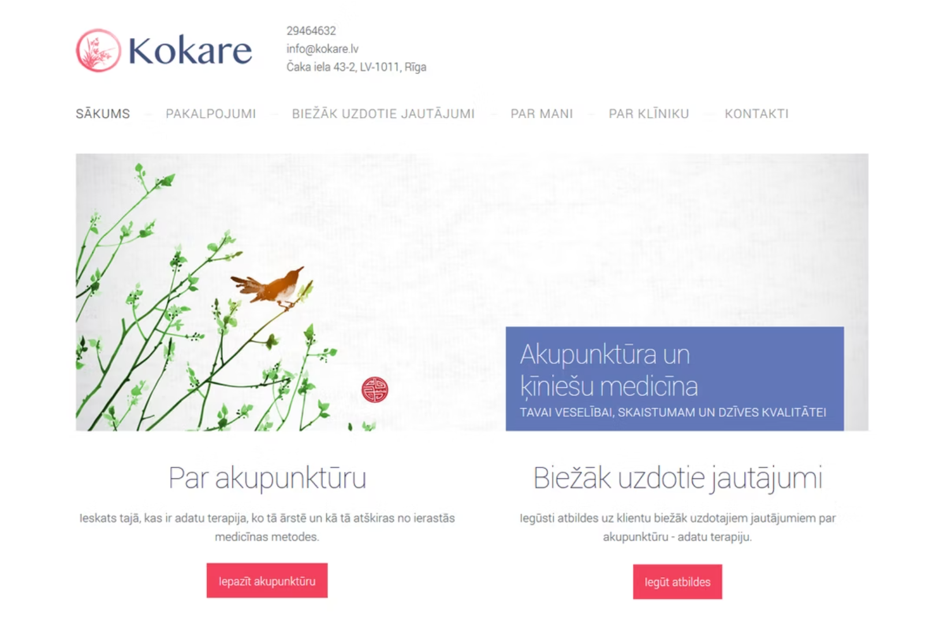
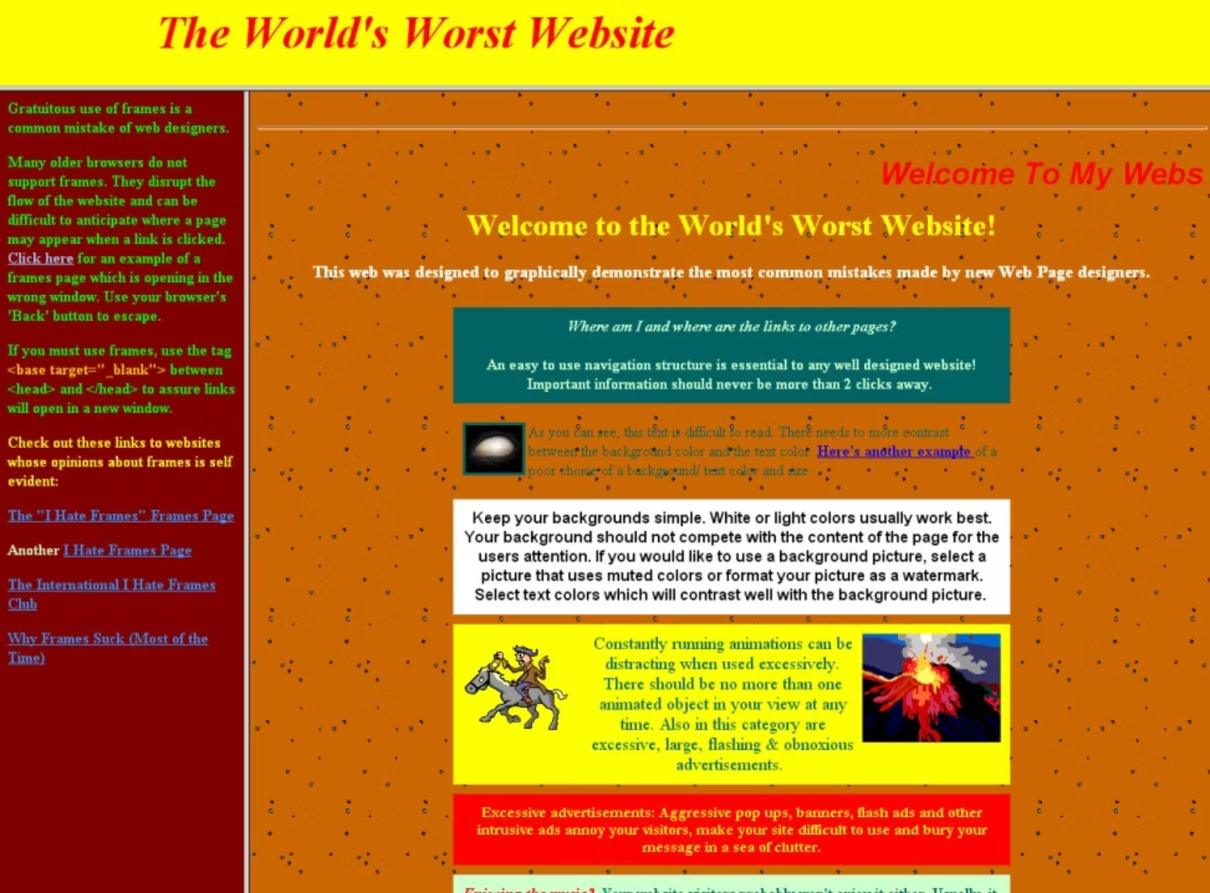
Efektīvs vizuālais noformējums — piemēri

Slide 30
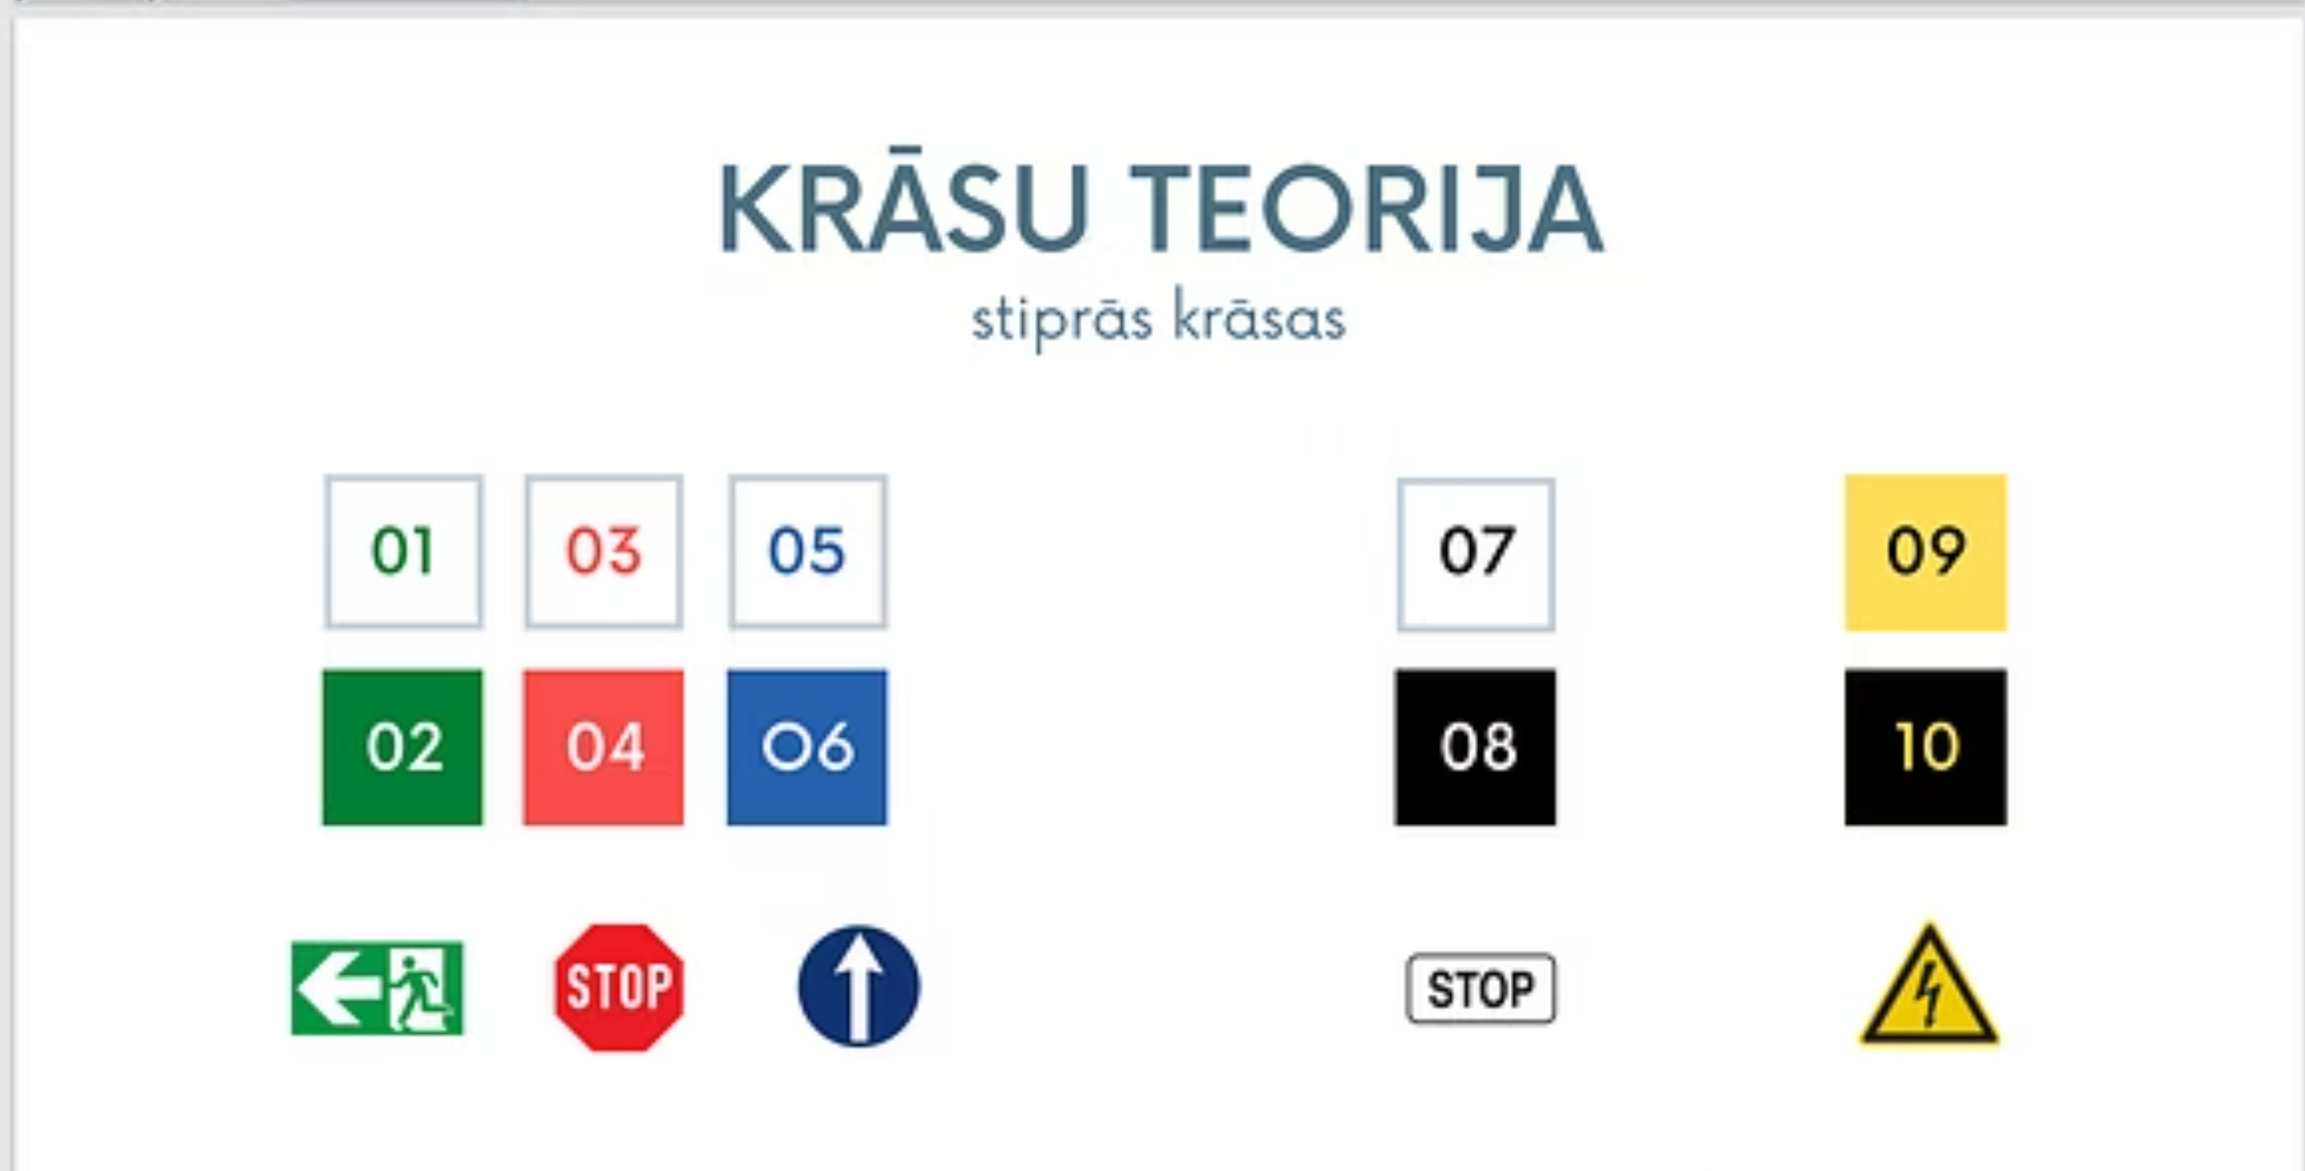
Vizuālā noformējuma piemērs

Slide 31
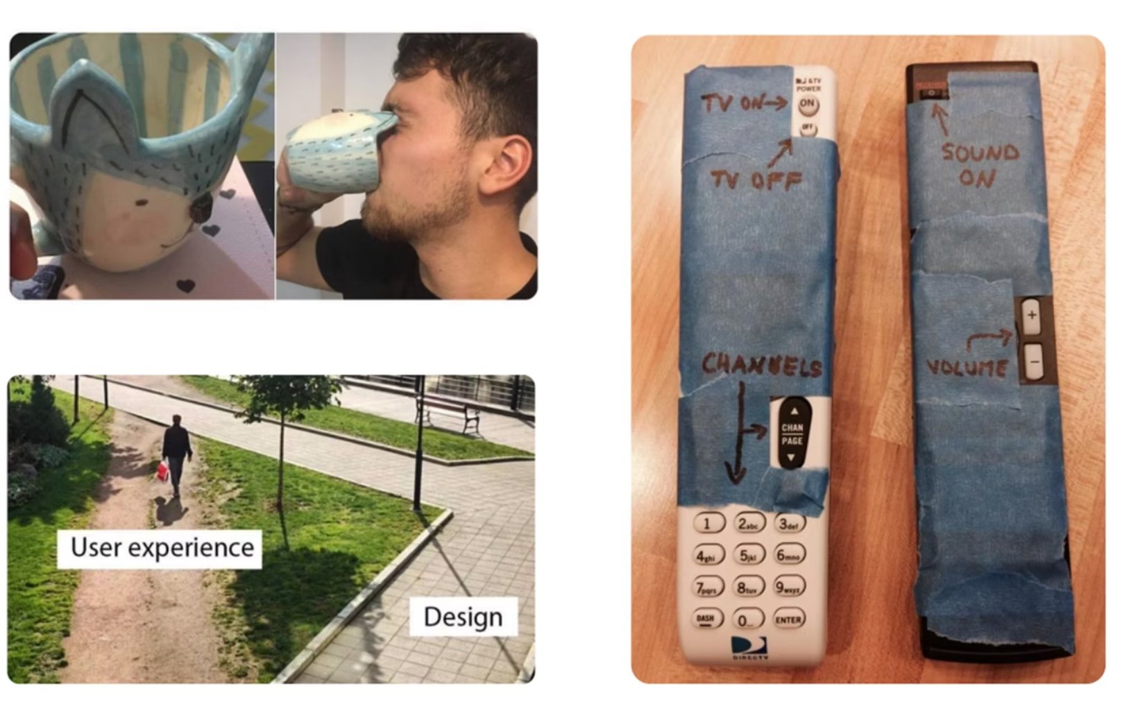
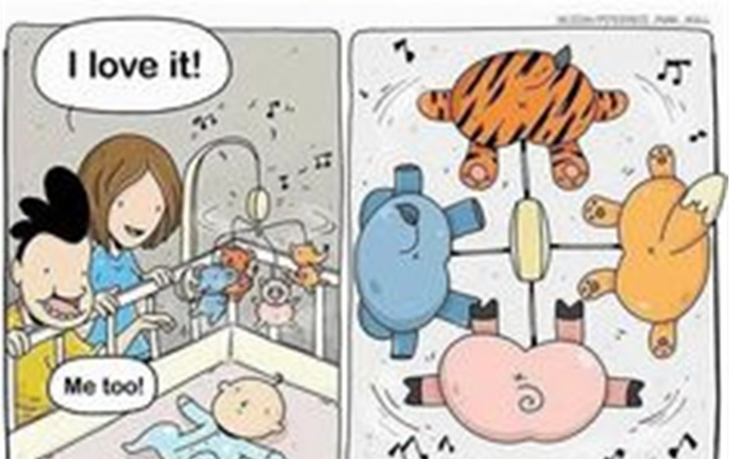
User Experience (UX) — Lietotāja pieredze
Lietotāja pieredze ietver visus aspektus galalietotāja mijiedarbībā ar uzņēmumu, tā pakalpojumiem un produktiem.
Lietotāju pieredzes dizainera loma ir radīt uz lietotājiem un viņu problēmām orientētus risinājumus, izmantojot dizaina jomas metodes un rīkus, ņemot vērā organizācijas vajadzības, resursus un pieejamās tehnoloģijas.
UX neattiecas tikai uz mājas lapu, bet gan visu saskarsmes procesu.

Slide 32
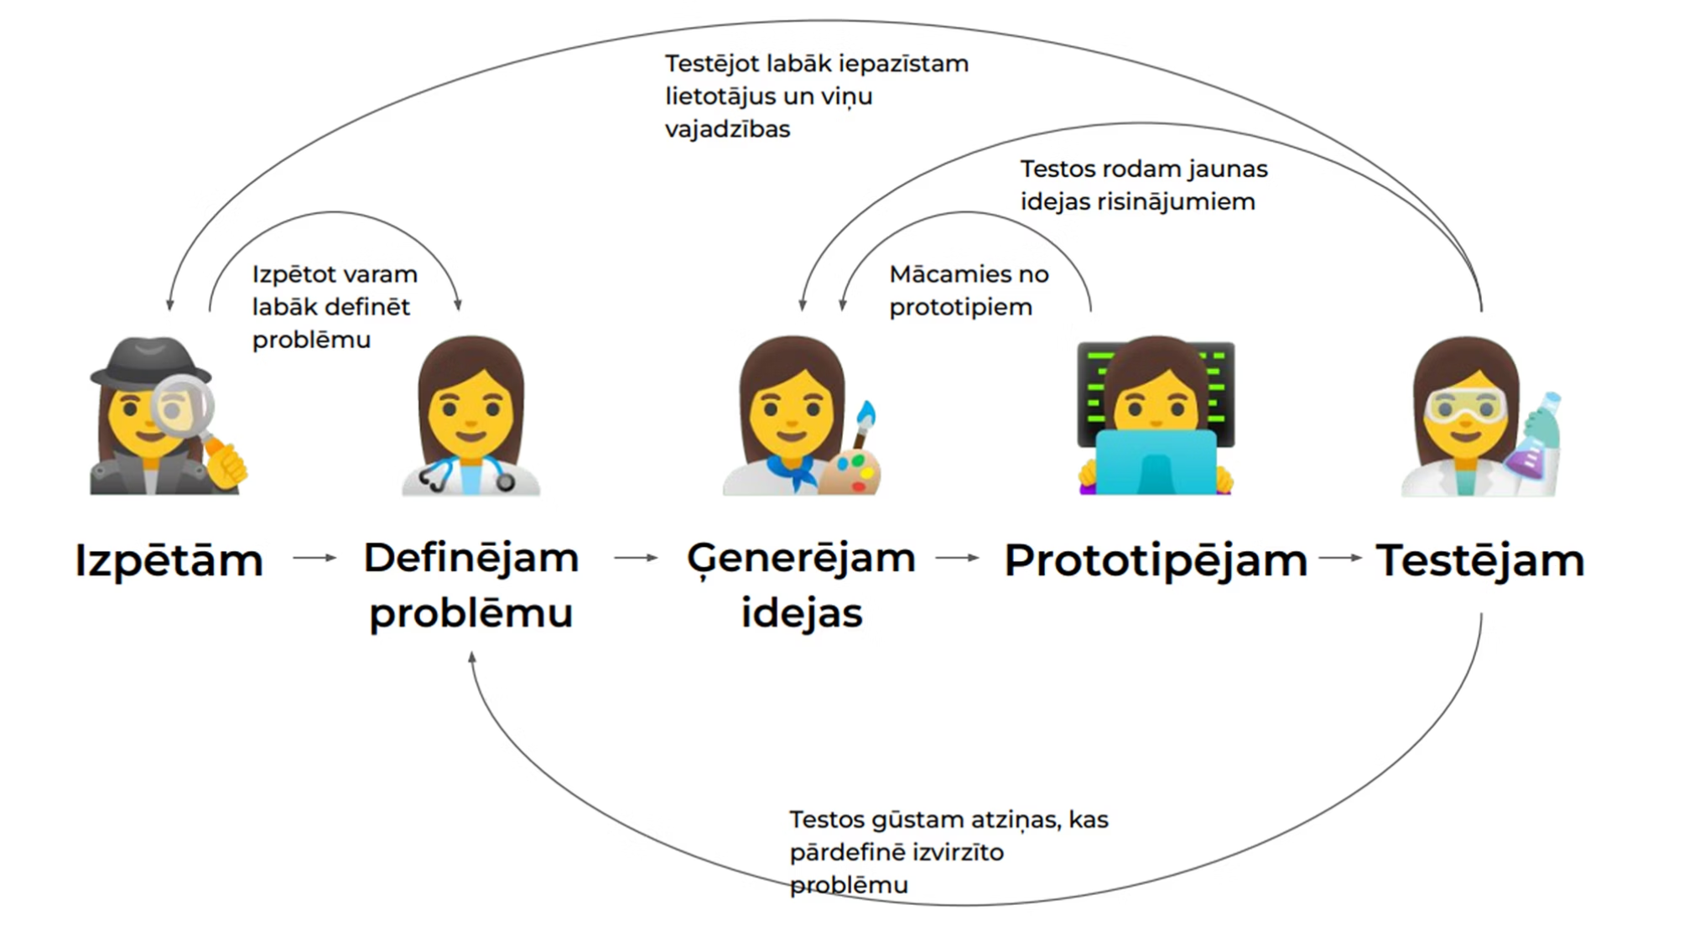
UX process
Empatizējam — Mēs neesam lietotājs
Lai radītu patiesi veiksmīgus risinājumus, mums ir jāatstāj malā savi pieņēmumi un jāiedziļinās lietotāju patiesajās vajadzībās un izaicinājumos. Mēs neesam mūsu gala lietotāji.

Slide 33
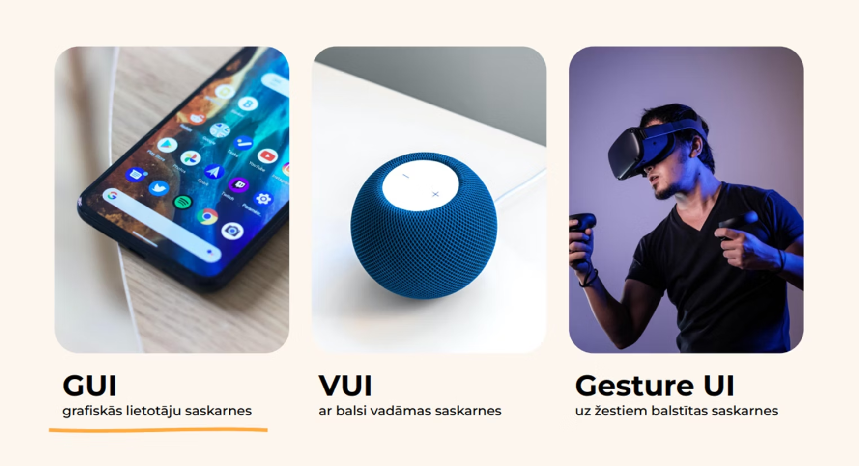
User Interface (UI) — Lietotāja Saskarne
Lietotāju saskarne ir tā daļa, kur lietotājs saskaras ar digitālu produktu — programmatūru, mājas lapu, aplikāciju, izmantojot dažāda veida ekrānus, balsi vai žestus.
UI dizaineris veido vizuālo izskatu digitālam produktam — rada elementu hierarhiju, interakcijas un vizuālus elementus, ar kuriem saskarsies lietotājs.

Slide 34
UI pamatlietas
Krāsas
Teksts
Izkārtojums
Formas
Primārā, sekundārā, bāzes tonis
Izmēri, attiecības, sistēmas fonti, fontu valodas, Google fonti
Mērvienības (px), responsīvais dizains, hierarhija
Pogām, ievadlaukiem, vērtību izvēles laukiem u.c. elementiem
"It's not just how it looks like and feels like. Design is how it works."
— Steve Jobs

Slide 35

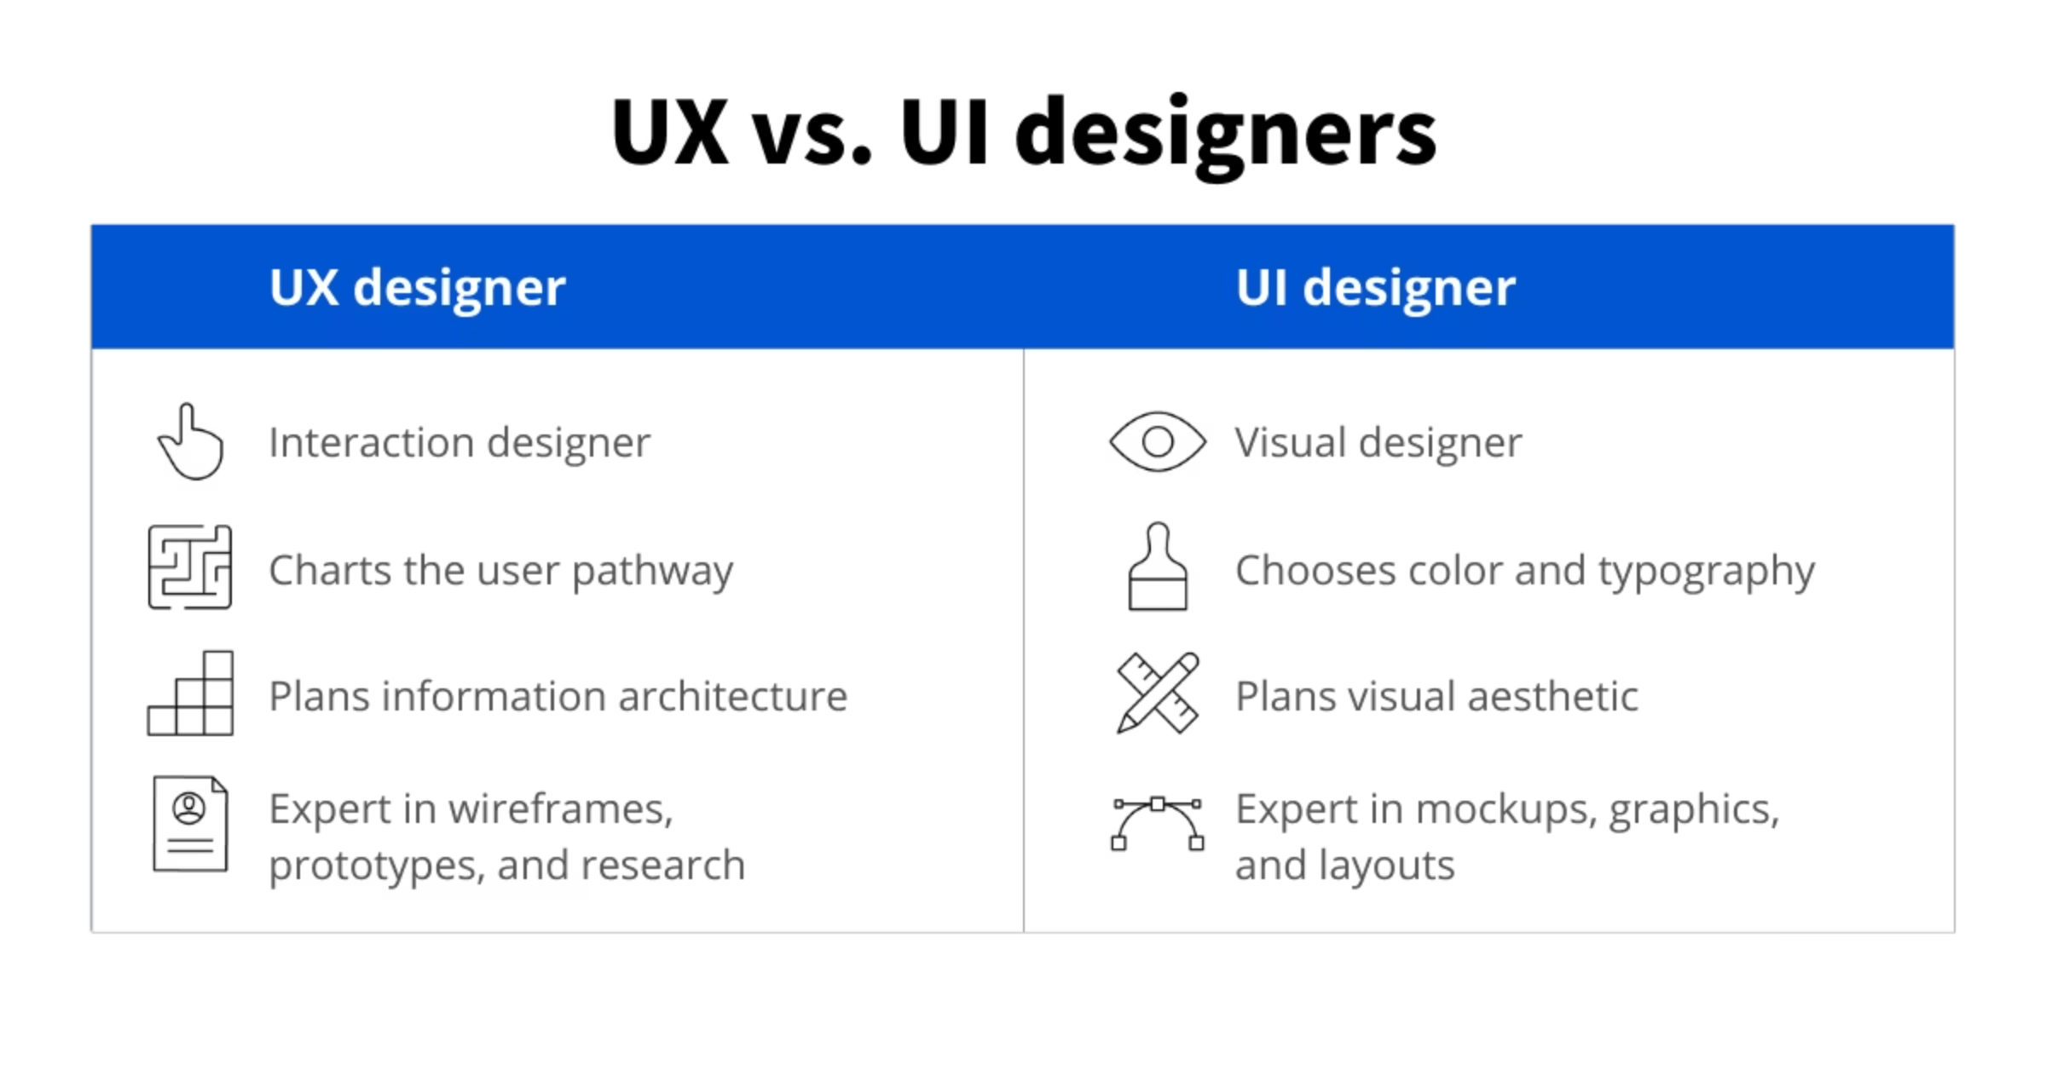
UX vs UI dizaineri
UX (User Experience) un UI (User Interface) dizains ir divas atšķirīgas, bet cieši saistītas disciplīnas, kas kopā veido veiksmīgu digitālo pieredzi.
UX dizainers
Koncentrējas uz lietotāja ceļu, problēmu risināšanu un funkcionalitāti.
UI dizainers
Koncentrējas uz vizuālo izskatu, estētiku un interaktīvajiem elementiem.

Slide 36
Efektīvs iepirkšanās process
Pārskatāms katalogs
Viegli samaksāt
Ērtas piegādes opcijas
Ātra pasūtījuma apstrāde
Atsaucīgs klientu serviss

Slide 37
Efektīvs tehniskais risinājums
Stabila sistēma
Mobilo ierīču atbalsts
Laba lietojamība apmeklētājam
Viegla uzturēšana saimniekam

Slide 38
Maksājumu apstrādes iespējas
Maksājumu kartes
Bank-link
Pārskaitījums
Skaidra nauda
PayPal
SWED, Makecomerce, Klix u.c.

Slide 39
Maksājumu apstrādes platformas
Priekšrocības
Jāņem vērā
Gatavs tehniskais risinājums
Komisijas maksa
Kartes + banklink + citi
Strikti noteikumi
Atbild par drošību
Integrācijas izmaksas
Ātra ieviešana

Slide 40










Populāras maksājumu platformas
Detalizēts salīdzinājums: www.mozello.lv/interneta-maksajumi/

Slide 41

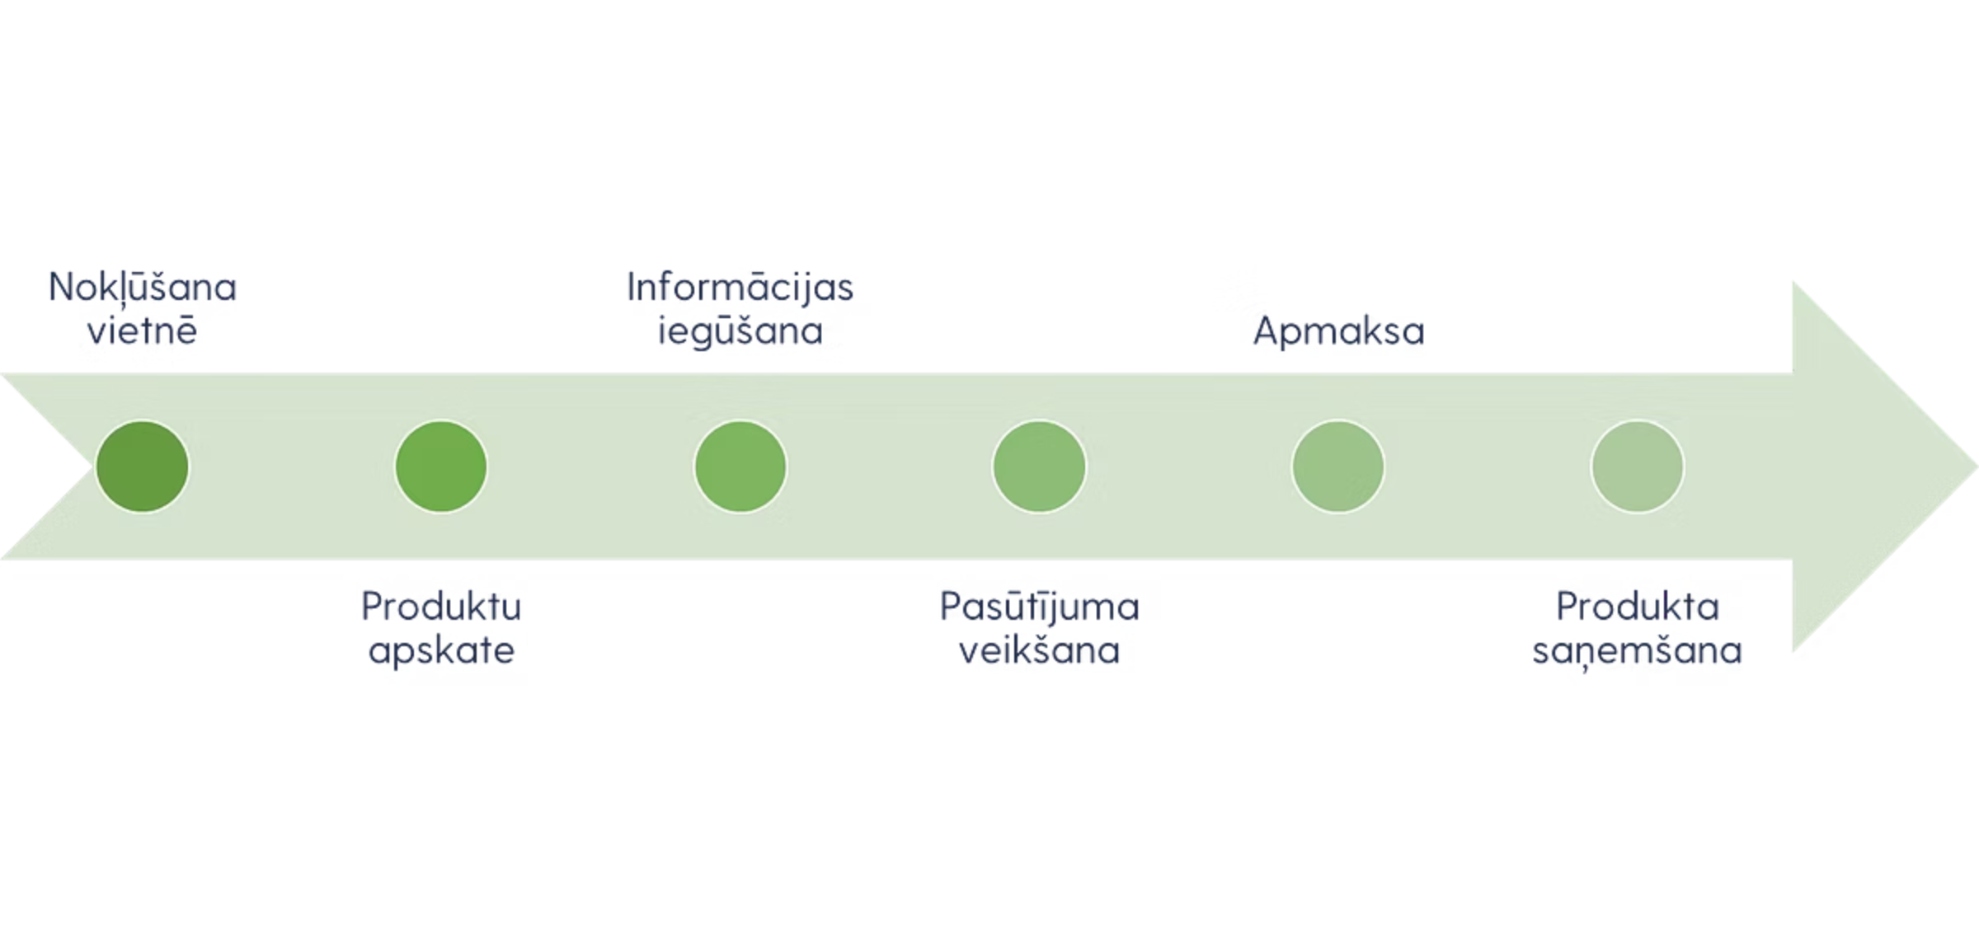
Iepirkšanās process no klienta perspektīvas
Klienta ceļojums no preces izvēles līdz veiksmīgam pirkumam, izmantojot drošus un ērtus maksājumu risinājumus.

Slide 42
Iepirkšanās process no pārdevēja perspektīvas
01
02
Pasūtījuma saņemšana un pārbaude
Preces sagatavošana nosūtīšanai
03
04
Apmaksas sagaidīšana
Apmaksas pieprasīšana
05
06
Preces pasūtīšana
Nosūtīšana

Slide 43

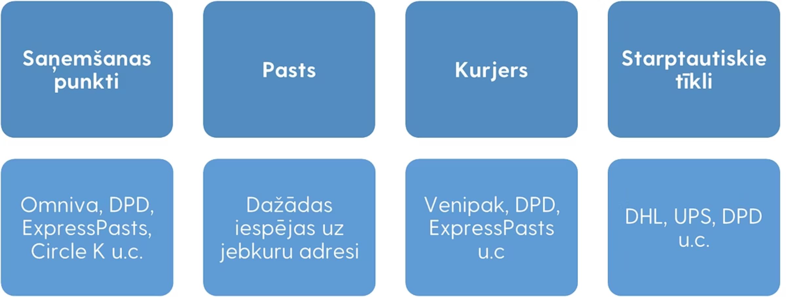
Piegādes veidi

Slide 44
Mozello — novērtējums
Pozitīvais ✓
Negatīvais ✗
Visas pamata iespējas
Nav komisijas no apgrozījuma
Latviešu valodas atbalsts
Daudzvalodu vietņu atbalsts
Atbalsta vietējās platformas (Swedbank, Luminor, PaySera, Omniva, DPD, ExpressPasts u.c.)
Atbalsta skaidru naudu
Atbalsta pārskaitījumus
Klientu serviss latviešu valodā
Mozello 2026. gada jaunumi - https://www.mozello.lv/blogs/mozello-jaunumi-2026
Mazāks iespēju klāsts nekā citur
Nav abonēšanas iespējas
Nav kalendāra iespējas

Slide 45
Noderīgas saites par mājaslapu izstrādi
WP izveide — Kebbe IT
Mozello juridiskā vieslekcija
Mozello izveide
Skatīties video
Skatīties video
Skatīties video
Mozello jaunumi un jaunie dizaini (3 mēn.)
Mozello jaunumi (1 gads)
Skatīties video
Skatīties video

Slide 46
Paldies par uzmanību!
Gints Krūmiņš
gints@marketingakursi.lv
25544381

